Slide 1
資料 １
取組の現状について
【１】 FCバス研究会
【２】 FC船研究会
【３】 業務・産業用燃料電池の実証事業
【４】 社会受容性の向上
【５】 水素ショーケース推進事業

Slide 2
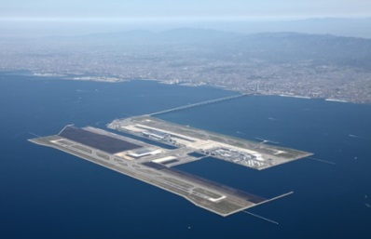
【１】 FCバス研究会
活動の方向性：関空島内への将来的なFCバス導入を目指し、引き続き検討
STEP2
STEP1
平成28年度～32年度ごろ
関西国際空港を始め、府内各地の
水素ステーションを活用した
路線バスへの導入
関西国際空港のターミナル間
連絡バス等で実用化
モデルを実証
関西国際空港
水素STの整備やFCバス生産コスト
低下等、バス導入に向けた環境整備に努力
⇒府内の各バス事業者も、FCバスを検討・導入
上記実現のため関西国際空港FCバス
検討会議を立ち上げ（H28.10）
FCバス体験イベントを関西空港で開催（H29.5～6）
・市販モデルのFCバスを関空島内で実際に運行
・FCバスに充填できるよう、水素ステーションを調整
・試乗者の約９割がFCバスの乗り心地に満足
今回実施した体験イベントで得た
経験も踏まえて
① 将来的な関空島内へのFCバス導入に向けて、メーカー側の供給体制も踏まえ、関連事業者（トヨタ自
動車・日野自動車・関西エアポート・岩谷産業・南海バス）と大阪府で、課題整理や情報収集などを行
いながら、引き続き検討を進める
② STEP2を見据え、導入に向けた機運醸成を図るため、 関空島以外の場所でのFCバス体験会の実施
について検討を行う

Slide 3

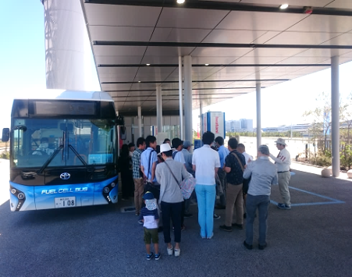
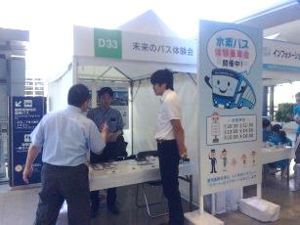
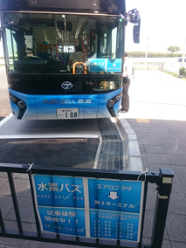
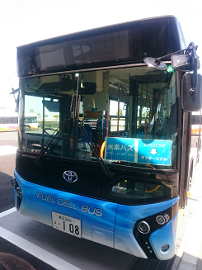
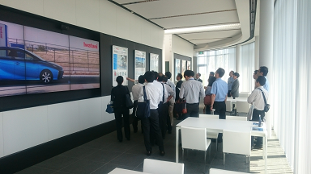
関西国際空港でのFCバス体験イベント実施報告
目 的
将来的な府内へのFCバス導入に向けて、研究会の取組みの一環として、国内外の旅客者が利用する関空島内で、「旅博」の開催期に
合わせてFCバスの体験イベントを実施。環境性に優れた最新のFCバスの性能を体感していただくとともに、FCバスの普及に向けたPRと
関空での水素エネルギーに関する取組み等の紹介を行う。
概 要
関空島内でＦＣバスの体験乗車等を実施
◆ 実施期間 2017年5月27日（土）～6月2日（金）
◆ 内 容 関西空港島内走行、水素ステーション見学（旅博期間中は洗車体験）
◆ 体験乗車の結果概要
①乗車人数 旅博期間（5月27日～28日）：499名 旅博以降（5月29日～6月2日）：326名 合計 825名
②アンケート 参加者にアンケートを実施し、490名に協力いただいた。
（詳細は別紙） 多くの方が、音が静か・乗り心地が良いと回答。
関空旅博での体験乗車
（5/27～28）
第２ターミナル連絡バス
（5/29～6/1）
関係者試乗会
（6/2）
（水素ST説明）
（受付ブース）
●旅博来場者を対象に1時間の体験乗車
●乗車人数・・・499人
●乗車希望者が多く、13時過ぎには受付終了
●海外旅行者を中心とした空港利用者が乗車
●乗車人数・・・270人
●事前の告知やバスラッピングなど、更に多くの人に
FCバスの取組を知ってもらうような工夫が必要
●ビジョン推進会議、FCバス研究会、
関空島内事業者等の関係者を対象
●乗車人数…56人

Slide 4
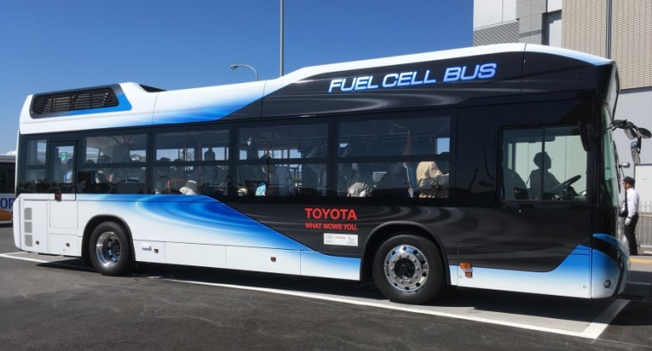
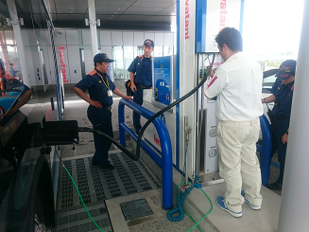
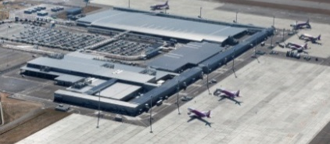
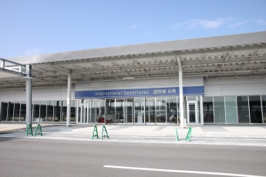
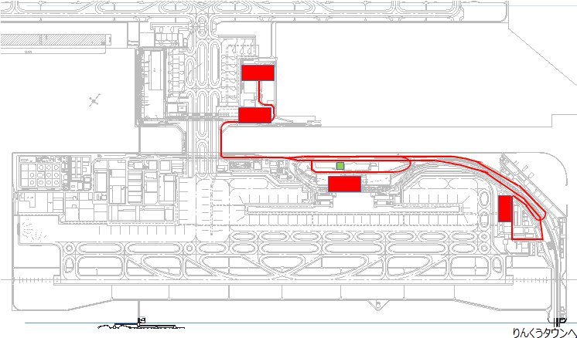
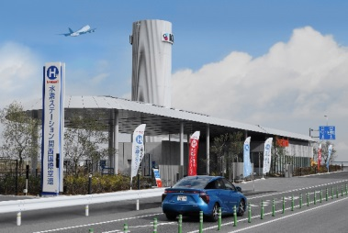
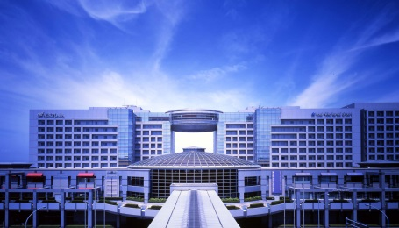
実施にかかる主な調整事項
FCバスの貸出について
●トヨタ自動車が、自社所有のFCバスを活用するにあたり、
水素に関する取組に力を入れている自治体へ利用希望を照会
●その第一号として、関西国際空港でのFCバス体験イベントを実施。
FCバス運用について
●関空水素STをFCバスへの充填も可能な
プログラムへ改造
●南海バス乗務員への講習を実施
第２ターミナル
プロトコル改造後の水素充填
走行ルートについて
●エアロプラザ ～ 関空水素ステーション ～ 第２ターミナルビル ～ 南海バス
車庫 ～エアロプラザ
イワタニ水素ステーション
関西国際空港
エアロプラザ
岩谷産業株式会社提供
南海バス
車庫
関西エアポート株式会社提供

Slide 5
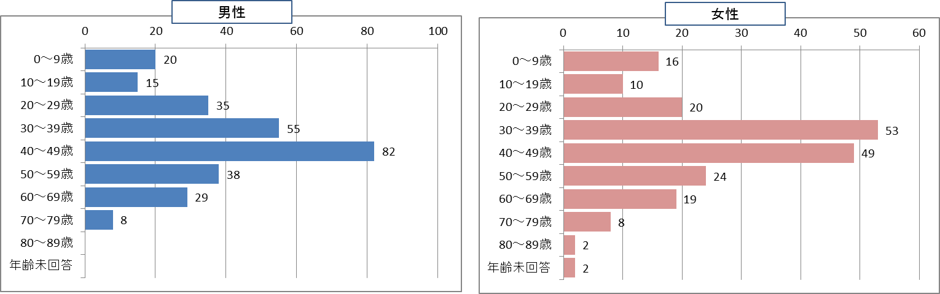
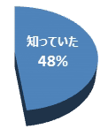
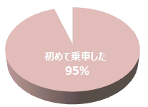
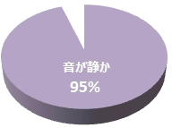
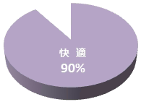
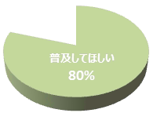
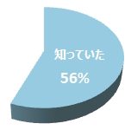
参加者へのアンケート結果
アンケート回答者数 490名
参加者の構成
※性別未回答5件除く
結果概要
ＦＣバス乗車の感想
ＦＣバスの認知度と乗車経験
ＦＣバスの今後の期待
水素ステーションの認知度

Slide 6
【２】 FC船研究会
活動の方向性
①観光船のFC化に関する調査を実施
②FC観光船に関する実証事業の具体検討
FC船研究会の活動目的
国内では、H27年度のFC漁船(長崎県)など小型船舶による実証実験段階である中、
水都大阪の観光ポテンシャルを活かし、
観光船へのＦＣ搭載をめざし、『水素大阪』のショーケースを発揮していきたい
取組を
推し進めるために
国の安全ガイドライン策定に向けた検討状況を踏まえつつ、運航業者・造船業者・水素供給事業者・大学等の学術研究機関・コンサル等へヒアリング等を実施し、実証内容について検討していく
＜着眼点＞
●技術開発要素がどこにあるか
●実証フィールドをどの水域で行うべきか
●国事業予算の獲得
※FC観光船全般にかかる事項については、①の調査事業でリサーチ予定

Slide 7
観光船のＦＣ化に関する調査の概要
目 的
「水の都」「水都大阪」と呼ばれる大阪では、古くから水運による交通が盛んに行われており、現在では、クルーズ船や水陸両用船などの多くの観光船が運航されている。さらに、近年はインバウンド効果により、海外観光客の利用も増加しており、これまで以上に観光船への関心が高まっている。
そのため、関係者間でさらに検討を重ね、将来的なFC観光船の実現と、舟運及び水素関連産業の振興に資することができるよう、
府内観光船をFC化するにあたっての課題や環境への影響、舟運事業者及び水素関連事業者への経済的な波及効果などについて、
専門的な知見により情報収集・整理することを目的とする。
調査方法
大阪の観光船をFC化するにあたっての課題、及びFC化が与える影響や経済的効果などについて、関連文献の収集整理や関連事業者へのヒアリング等による調査を行う。
＜調査項目＞
① 観光船をFC化した場合の経済効果
② 観光船をFC化した場合のCO2削減効果等
③ 夢洲への誘致をめざすIRや万博が実現した場合の
船舶需要予測シミュレーション
④ 観光船をFC化する場合に想定される課題
⑤ 他エリアのFC船に関する取組
＜スケジュール＞
Ｈ29年
12月
Ｈ30年
3月
①～⑤に関する
調査実施期間
調査結果を
研究会に
フィードバック
調査結果については、
◆FC船研究会でフィードバックし、FC船の魅力・ポテンシャルを研究会メンバーで共有
◆実証事業の検討にあたり、経済効果や環境性についての基礎資料として活用

Slide 8
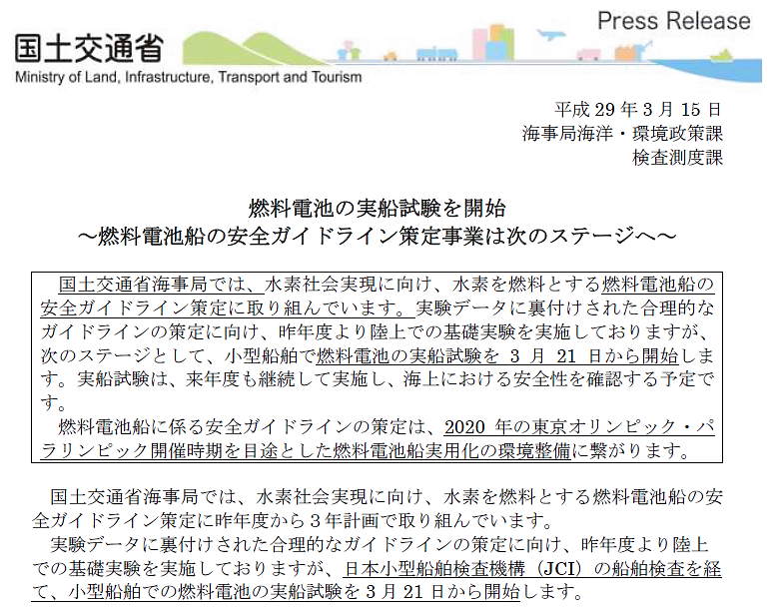
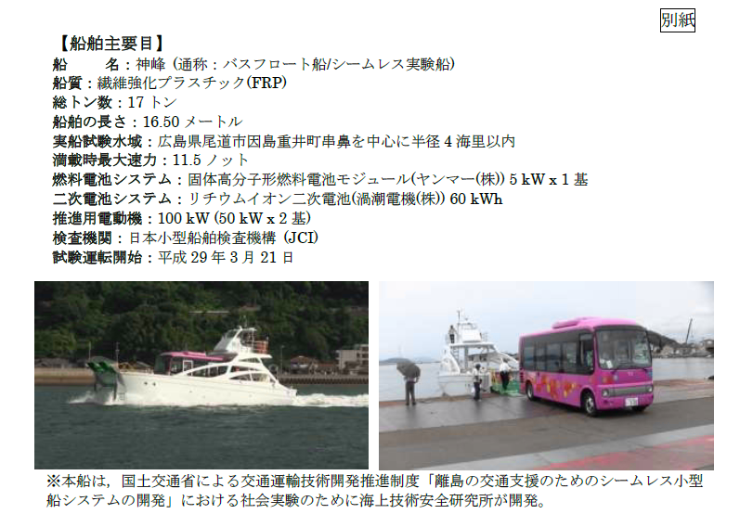
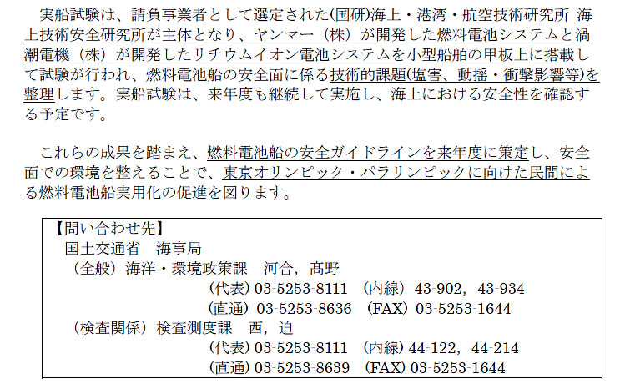
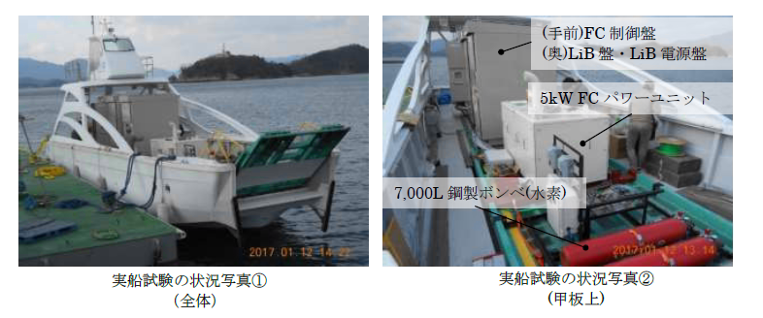
（参考）国土交通省の動き（29年3月15日プレスリリース）

Slide 9




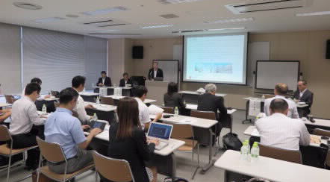
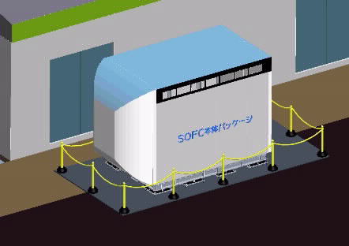
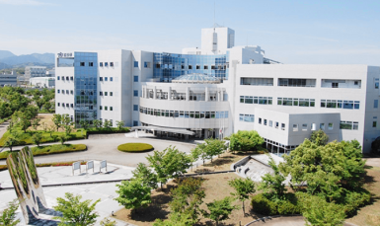
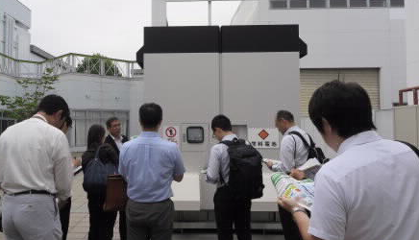
【３】 業務・産業用燃料電池の実証事業
大阪市・大阪府それぞれの強みを発揮し、相互に補完・連携しながら、プロジェクト創出をサポート
基礎自治体・大都市の強みを活かした各局連携による豊富な公共インフラの活用等と、
様々な産業支援機関のバックアップで、プロジェクト創出をサポート
公共インフラ活用のイメージ（例）：上下水道、学校、庁舎、公園 など
プロジェクト創出をサポートする産業支援機関：
バッテリー戦略研究センター ものづくりビジネスセンター大阪
大阪府産業デザインセンター 大阪産業経済リサーチセンター
大阪産業技術研究所 など
官民連携により
先進的な水素プロジェクトを創出
日立造船株式会社が業務・産業用燃料電池〔ＳＯＦＣ型〕の
実証事業を2017年度に大阪で実施
平成２９年６月２３日から大阪産業技術研究所（ORIST）和泉センターに設置・実証開始
咲くやこの花館（花博記念公園鶴見緑地内）
<スケジュール>
平成29年10月 工事予定、実証試験開始
＜目標：4000時間以上の連続運転＞
7/25
記者発表・
見学会の様子
<咲くやこの花館>
<設置イメージ図>
<ORIST和泉センター>

Slide 10
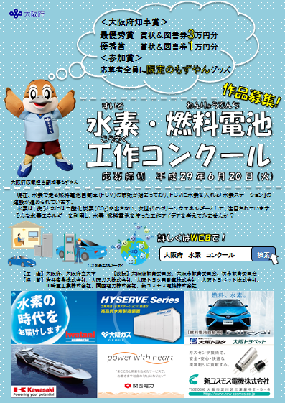


【４】 社会受容性の向上① 水素・燃料電池工作コンクール
〔取組内容〕
府内の全小・中学校（約1,600校）を対象に、燃料電池で発電した電気を
利用した様々なアイデアを募集。
その中から優れたアイデアを選定し、「水素・燃料電池キット」を使い、実際に
作品を工作してもらいます
＜29年度コンクールに協賛いただいた事業者の皆様＞ （50音順）
岩谷産業株式会社、大阪ガス株式会社、大阪トヨタ自動車株式会社
大阪トヨペット株式会社、川崎重工業株式会社、関西電力株式会社
新コスモス電機株式会社
《応募状況》
小学生の部32作品・中学生の部24作品
計56作品の応募（550名の参加）をいただきました
《スケジュール》
7月10日
一次審査（書面審査）
各部門から
5作品を選抜
11月上旬
二次審査（映像審査）最優秀賞及び
優秀賞×２ を選定
12月2５日（予定）
工作発表会
表彰式
《参加賞》
大阪府広報担当副知事もずやん をデザインしたマスキングテープを作製中
今年度も、『祭色兼備』のもずやんと『鳥志満々』、『府民普及』で『一鳥懸命』取組みます！

Slide 11

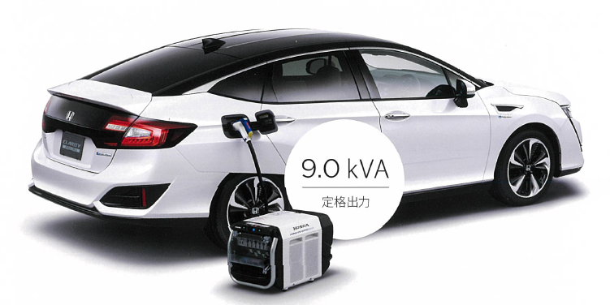
【４】 社会受容性の向上② 副読本「おおさか環境科」への掲載及びイベント展示
〔学校教育における水素燃料電池の普及啓発〕
大阪市では、環境問題と水素エネルギーについての正しい理解の促進を目的として、大阪市域の小中学校を対象に配布している副読本「おおさか環境科」に⽔素・燃料電池に関して掲載するなど、普及・啓発に取り組んでいます。
昨年度は、小学校5・6年生向けの教材に掲載しましたが、今年度は、より
幅広い学年に向けて、さらなる理解を促すため、中学生向けの教材にも掲載します。（平成30年3月配付予定）
〔市民参加の環境イベントでのFCV展示〕
【 ECO縁日2017 】
・開 催 日：平成29年11月4日(土）開催（予定）
・会 場：花博記念公園鶴見緑地
・来場者数：1万人(見込み)
昔ながらの縁日を再現し、都市に生活する人々が人と自然、生活と環境の関わりについて、体験を通して知識を深め、行動に結びつけることを目的としたイベント
＜出展内容＞
大阪ガス株式会社、大阪トヨペット株式会社のご協力のもと、水素ステーションの
パネル展示、FCVの展示を行います。また、FCVに外部給電を取り付け、災害時
の活用方法などFCVの特徴についてもご紹介します。
【 出展：本田技研工業株式会社HP】

Slide 12
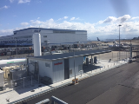
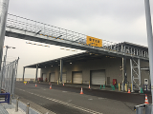
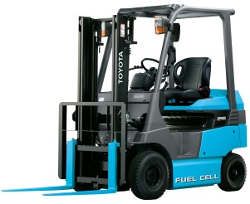
【５】 水素ショーケース推進事業（29年度新規）
〔 経 過 〕
ＫＩＸ水素グリッドプロジェクト
概 要
関西国際空港では、世界最大級の水素グリッドエアポートの実現に向け、空港島をフィールドに大規模水素
サプライチェーンのモデル事業を展開
成 果
■燃料電池の新たな適用分野の 燃料電池フォークリフト（FCFL）について全国に先駆けて実証開始（H26～）
■Ｈ27～28年度まで、実用化モデルで実証
■昨年11月より販売開始し、市販車両（1号車）を国内初導入
国内空港
初の試み！
物流施設への最適な導入モデルを構築
するため、大規模水素供給施設を整備
関西国際空港の実証で開発された
大阪モデルのFCFLを市場投入へ
（水素ガスヤード全景）
（高圧水素配管）
〔 取 組 〕
燃料電池フォークリフトによる水素ショーケース
機能の強化に寄与する取組を支援
大阪府水素ショーケース推進事業（平成29年度 500万円）
■KIX水素グリッドプロジェクトでの実証を踏まえて市場投入された燃料電池フォークリフトの普及を後押しするため、
水素社会の実現に取組む大阪府の取組みの一環として、中小企業を対象にした導入補助を実施
目的
補助対象
■中小企業者が、一般販売されている新車の燃料電池フォークリフトを購入、又はファイナンスリースにより導入し、
耐用年数以上の期間、大阪府内に設置及び使用すること
■環境省「二酸化炭素排出抑制対策事業費等補助金」の交付を受けていること
補助額
補助対象経費 × １／４ （上限：2,500千円）
募 集
平成29年9月中旬以降、大阪府ＨＰで募集の告知を予定

